Slide 1
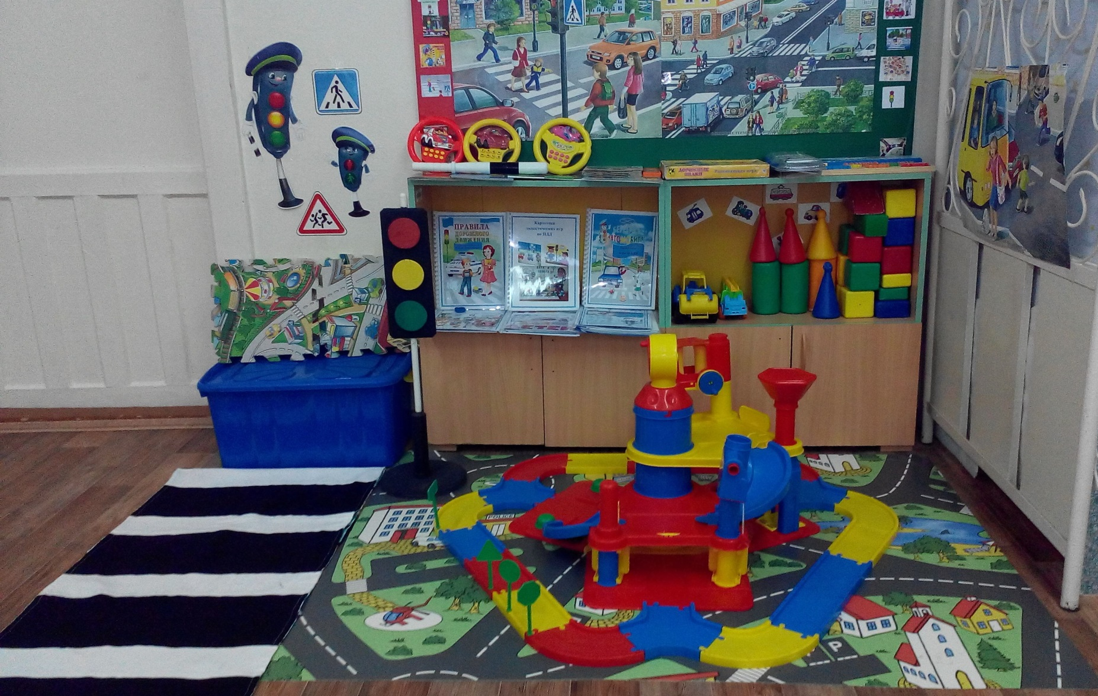
Наш центр ПДД

Slide 2
Содержание центра ПДД
Атрибуты для сюжетно ролевых игр
Наглядно –демонстративный материал(иллюстрации: транспорта, светофора, дорожных знаков)
Настольно- печатные игры
Детская художественная литература по тематике
Пособие и игры по обучению детей ПДД
Напольный пазл
Напольная дорога
Напольный пешеходный переход
Макет светофора
Действующие выставки рисунков и подделок

Slide 3

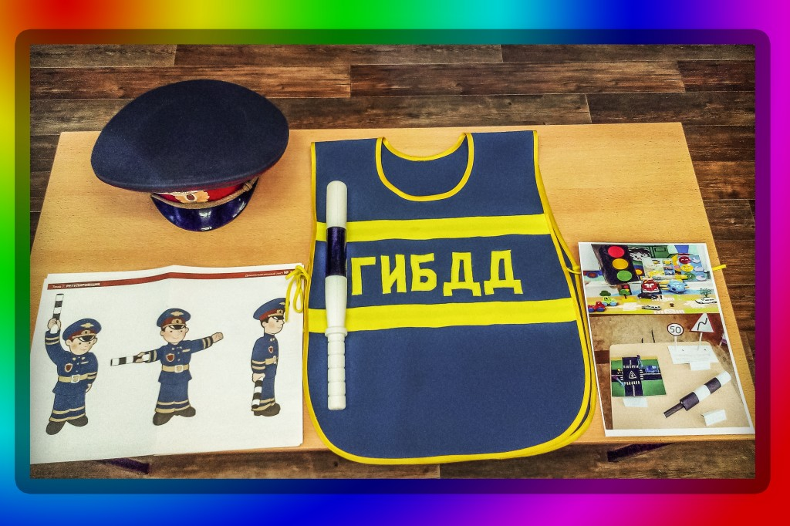
Наши сюжетно ролевые игры

Slide 4
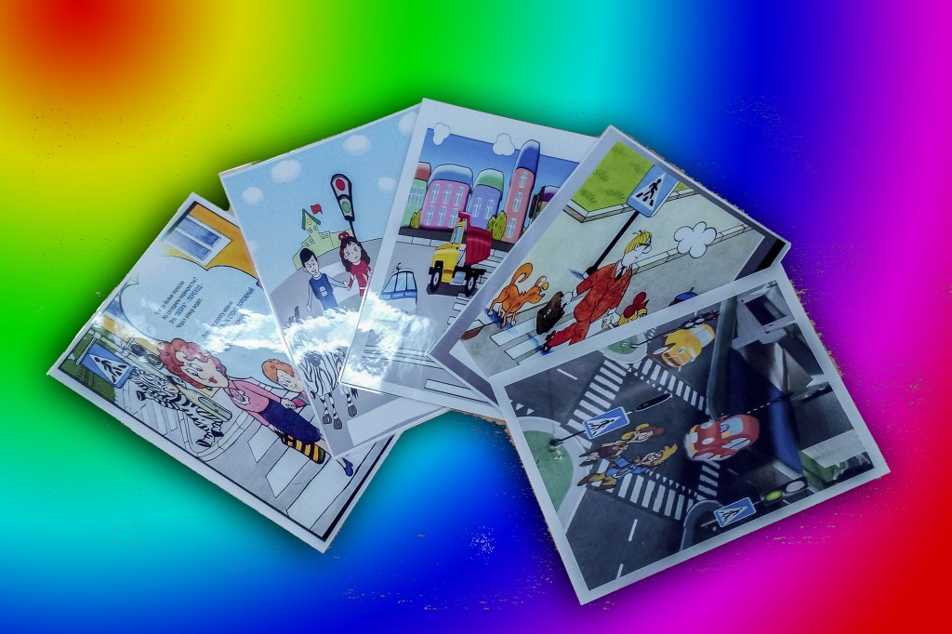
Сюжетные иллюстрации

Slide 5
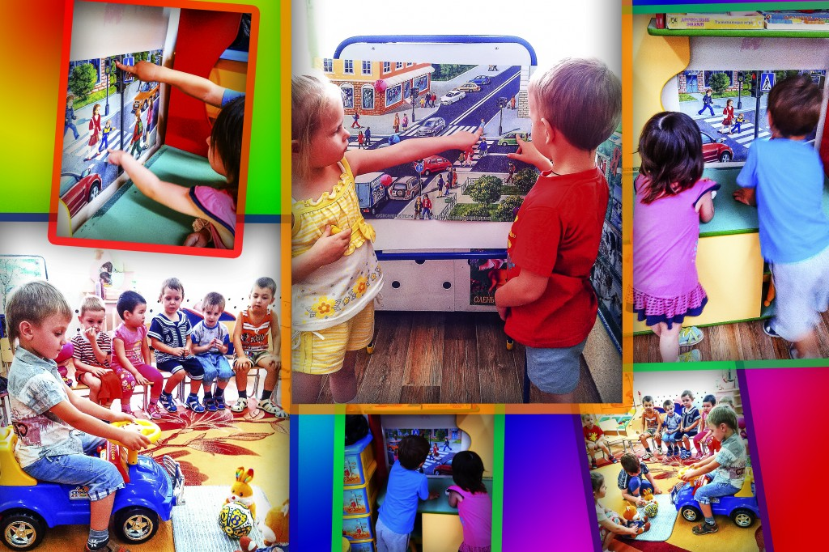

Slide 6
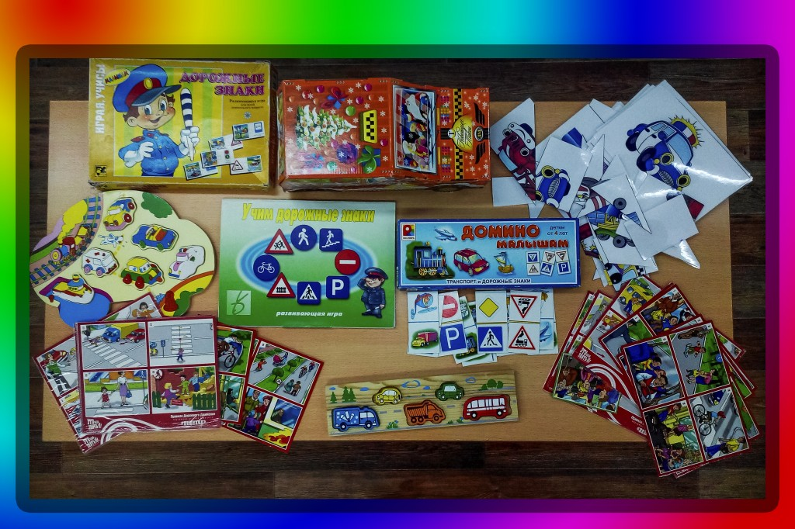
Дидактические игры в центре ПДД

Slide 7
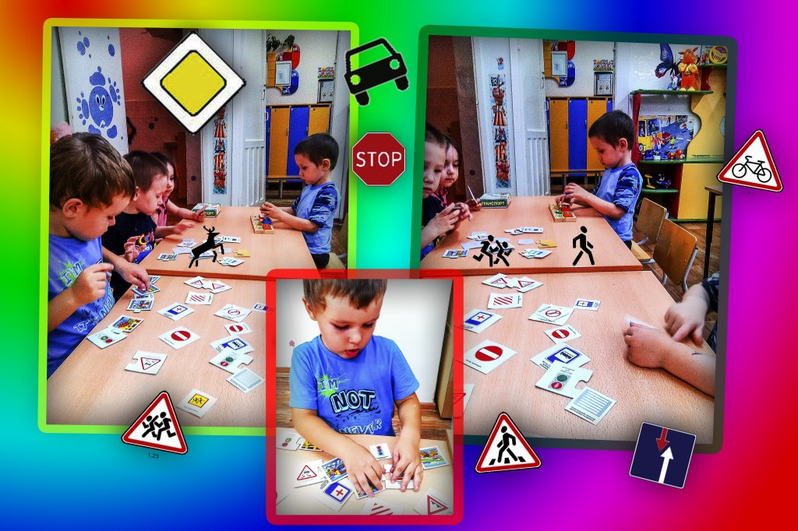

Slide 8
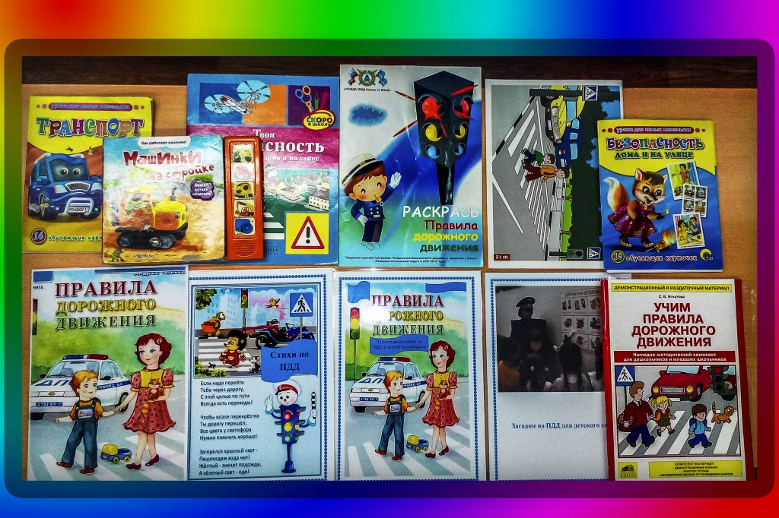
Литература по тематике ПДД

Slide 9
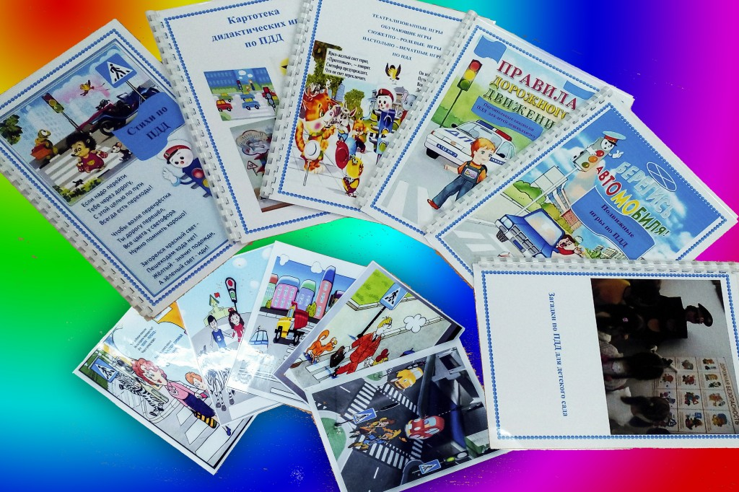
Наши картотеки

Slide 10
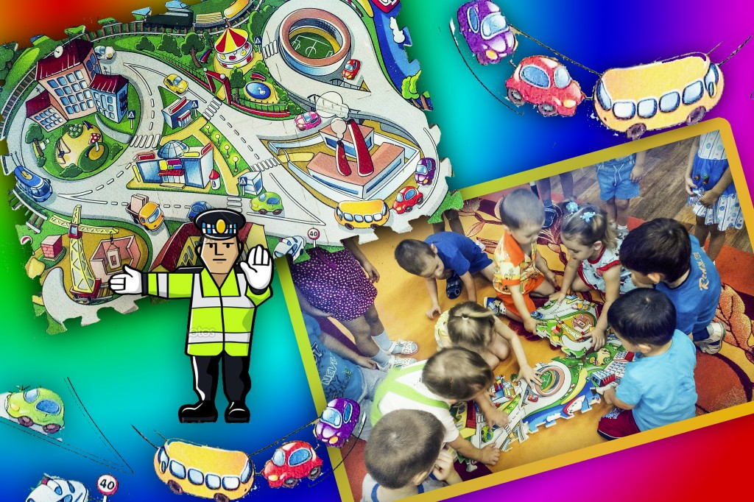
Напольный пазл

Slide 11
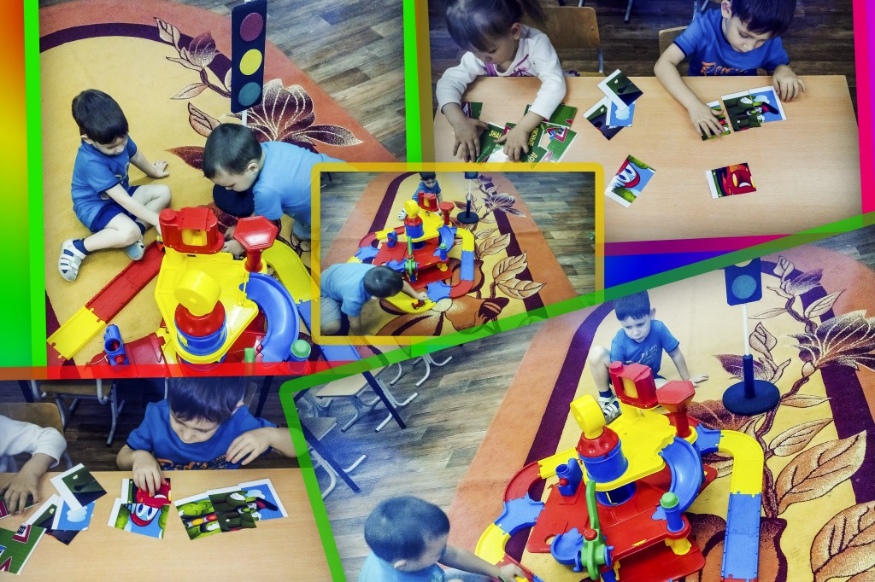
Напольная дорога

Slide 12
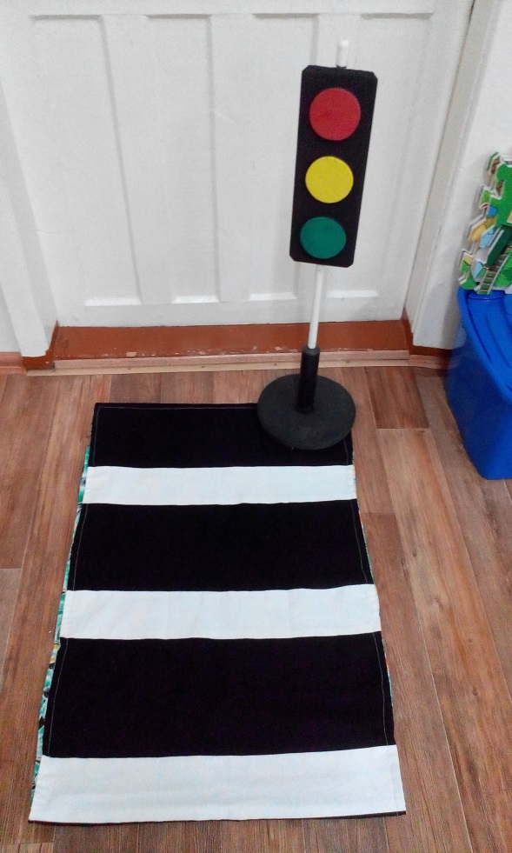
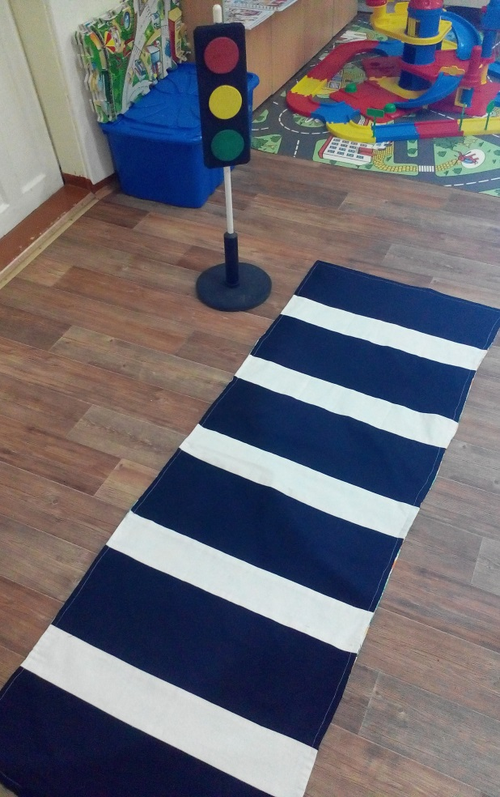
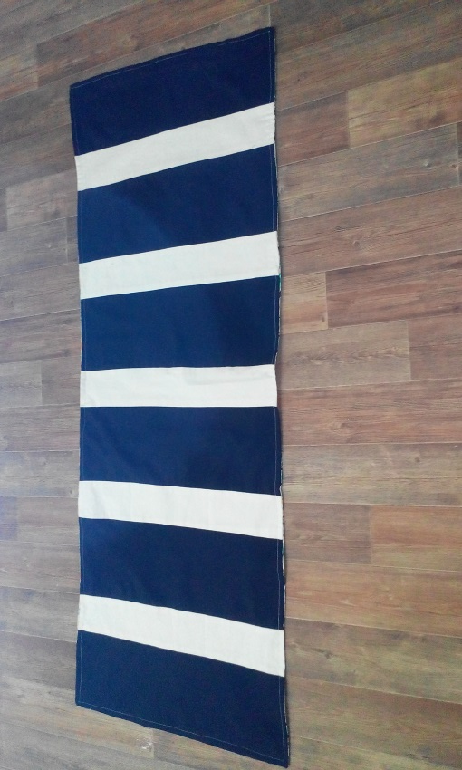
Напольный пешеходный переход
Макет светофора

Slide 13
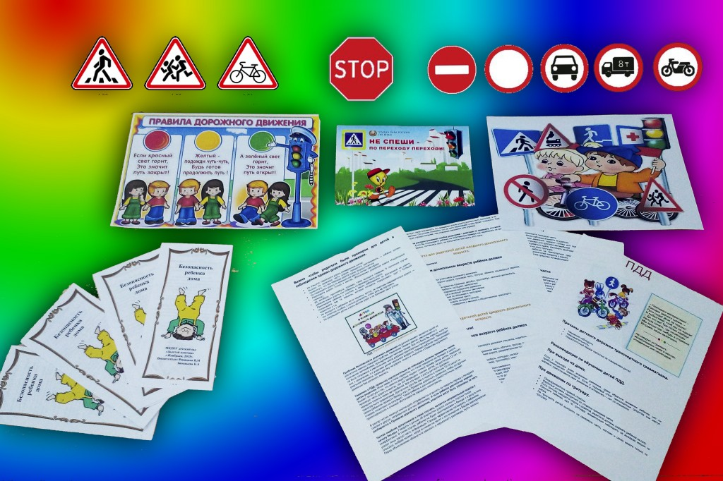
Информация для родителей

Slide 14
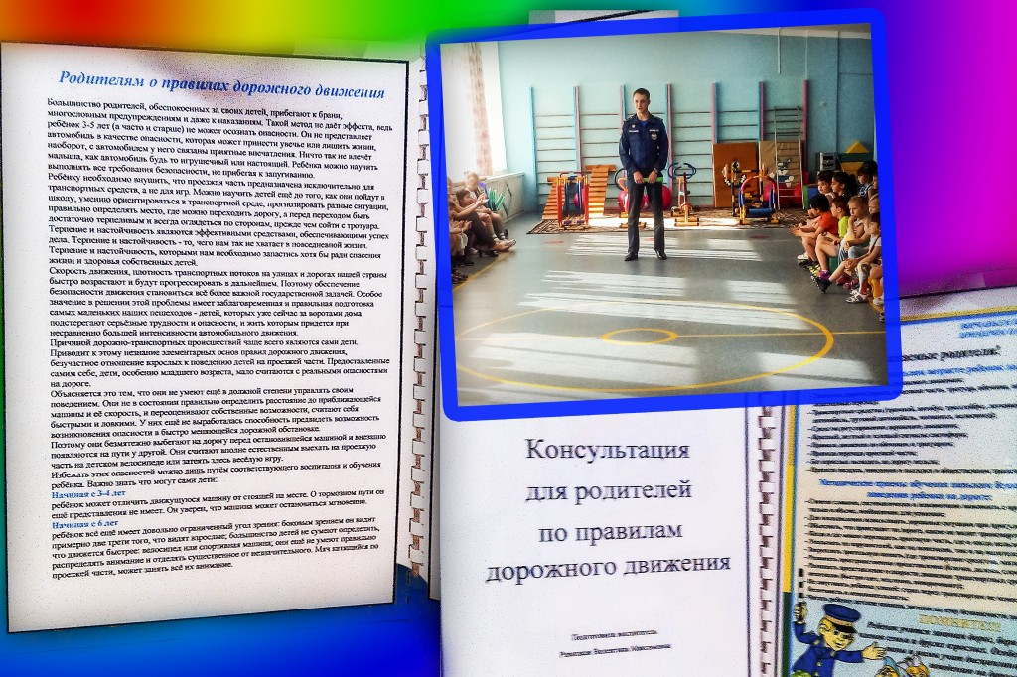

Slide 15
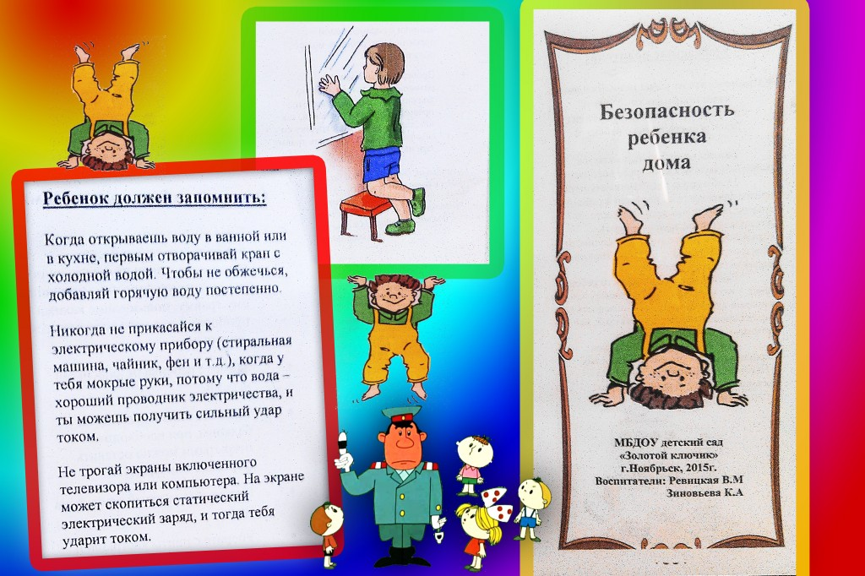

Slide 16
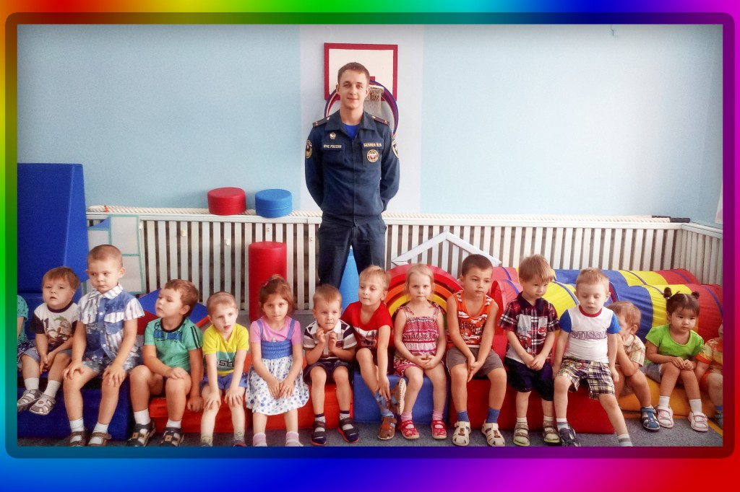

Slide 17
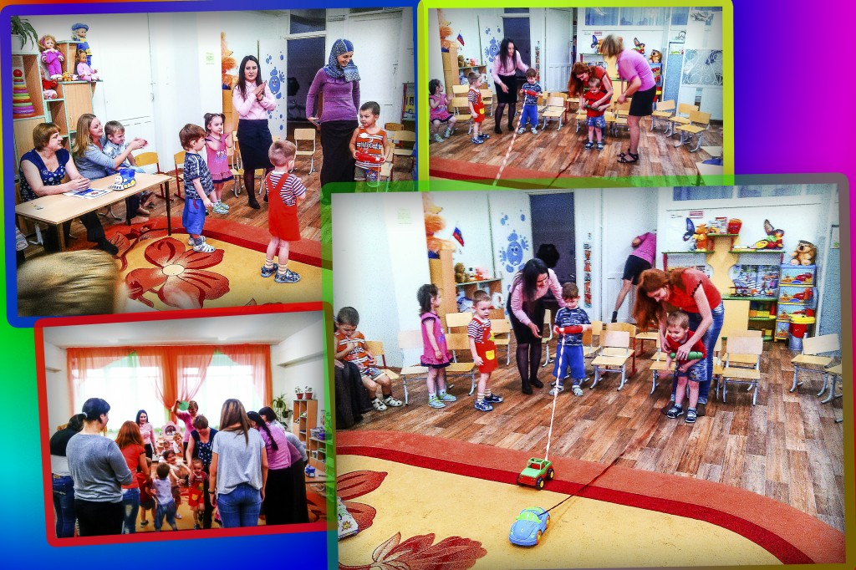
Мероприятия с родителями

Slide 18
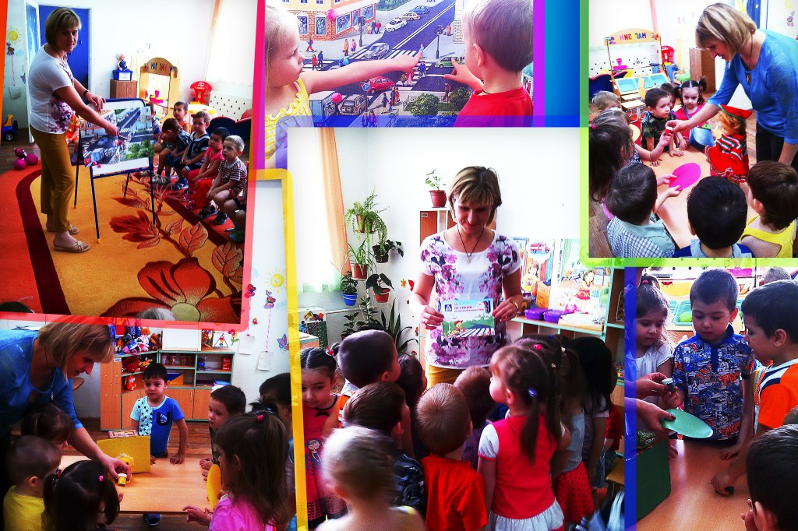
Непосредственная образовательная
деятельность

Slide 19
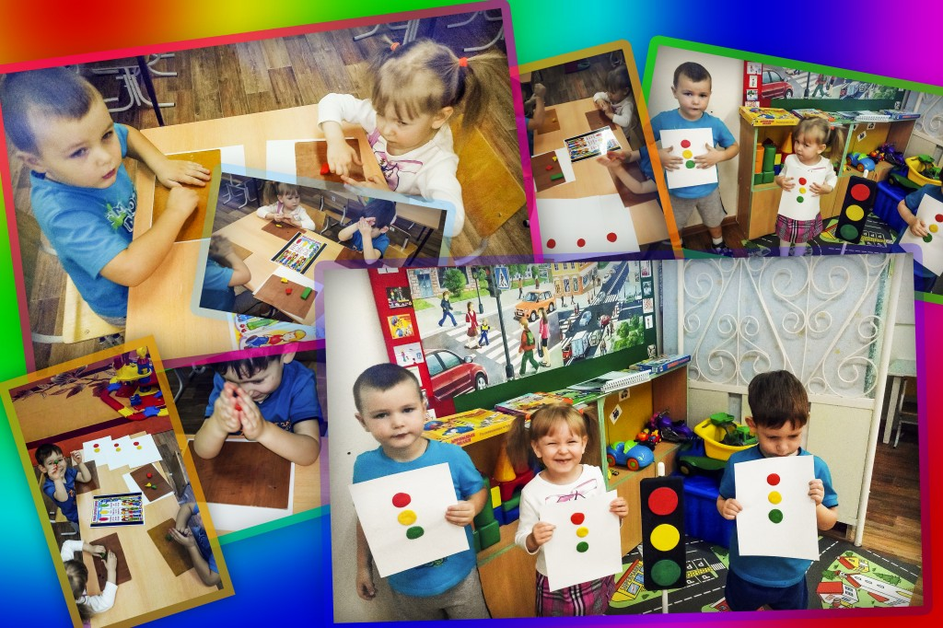

Slide 20
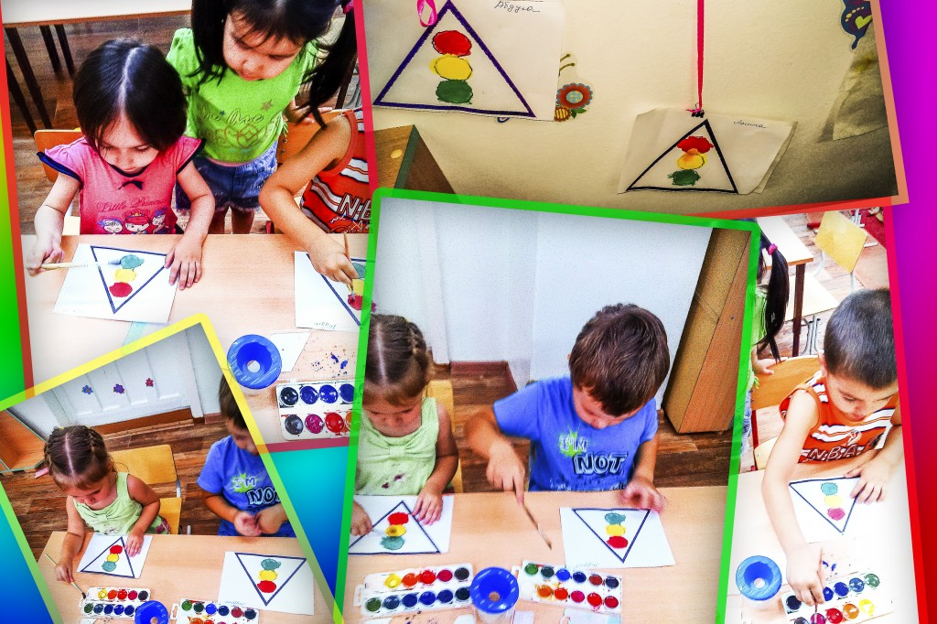

Slide 21
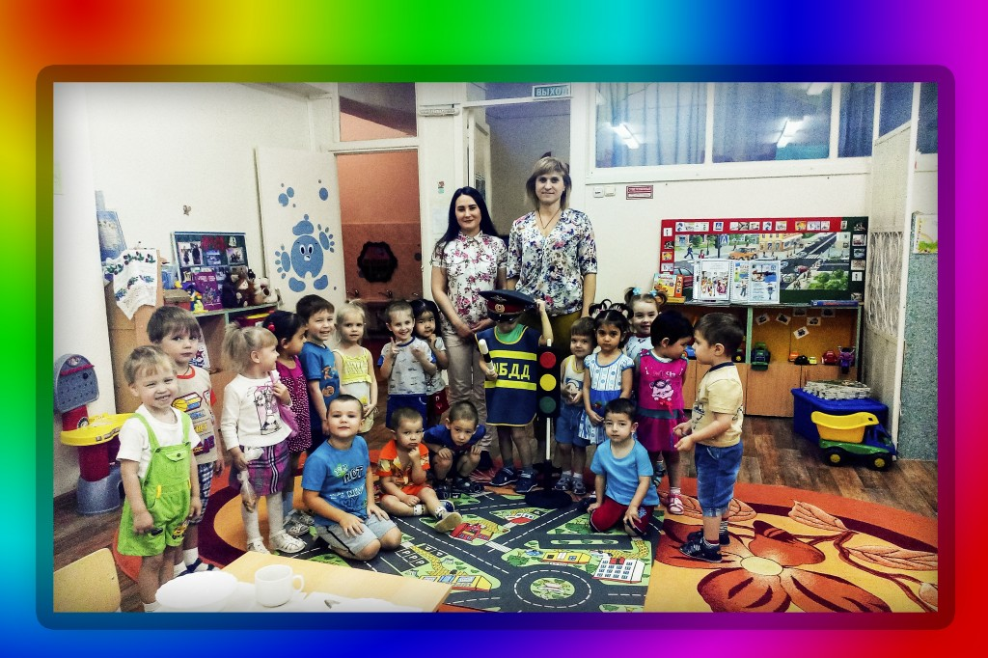

Slide 22


Slide 23
МБДОУ «Золотой ключик» г. Ноябрьск
Подготовила: воспитатель Зиновьева Ксения Александровна

